Slide 1
Твердые сплавы

Slide 2
Твёрдые сплавы — твёрдые и износостойкие металлические материалы, способные сохранять эти свойства при 900—1150 °C. В основном изготовляются из высокотвердых и тугоплавких материалов на основе карбидов вольфрама, титана, тантала, хрома, связанные кобальтовой металлической связкой, при различном содержании кобальта или никеля.

Slide 3
Типы твёрдых сплавов
Различают спечённые и литые твёрдые сплавы. Главной особенностью спеченных твердых сплавов является то, что изделия из них получают методами порошковой металлургии и они поддаются только обработке шлифованием или физико-химическим методам обработки (лазер, ультразвук, травление в кислотах и др), а литые твердые сплавы предназначены для наплавки на оснащаемый инструмент и проходят не только механическую, но часто и термическую обработку (закалка, отжиг, старение и др). Порошковые твердые сплавы закрепляются на оснащаемом инструменте методами пайки или механическим закреплением.

Slide 4
По химическому составу твердые сплавы классифицируют:
вольфрамокобальтовые твердые сплавы (ВК);
титановольфрамокобальтовые твердые сплавы (ТК)
титанотанталовольфрамокобальтовые твердые сплавы (ТТК)

Slide 5
Твердые сплавы по назначению делятся (классификация ИСО) на:
Р — для стальных отливок и материалов, при обработке которых образуется сливная стружка;
М — для обработки труднообрабатываемых материалов (обычно нержавеющая сталь);
К — для обработки чугуна;
N — для обработки алюминия, а также других цветных металлов и их сплавов;
S — для обработки жаропрочных сплавов и сплавов на основе титана;
H — для закаленной стали.

Slide 6
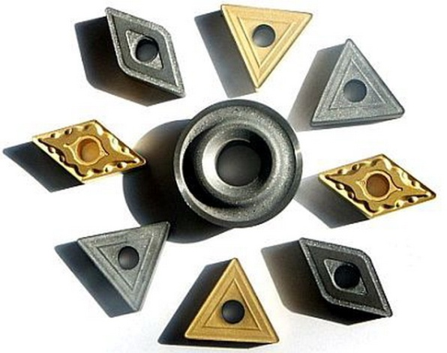
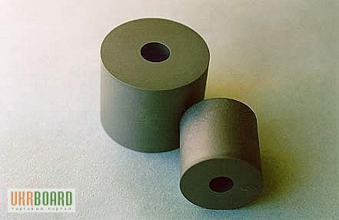
Примеры
Твердые металлокерамические сплавыТ5К10
Твердые металлокерамические сплавы ВК20КС

Slide 7
Области применения
Обработка резанием конструкционных материалов: резцы, фрезы, сверла, протяжки и прочий инструмент.
Клеймение: оснащение рабочей части клейм.
Штамповка: оснащение штампов и матриц(вырубных, выдавливания и проч.).
Прокатка: твердосплавные валки (выполняются в виде колец из твердого сплава, одеваемых на металлическое основание)
Горнодобывающее оборудование: напайка спеченных и наплавка литых твердых сплавов.
Производство износостойких подшипников: шарики, ролики, обоймы и напыление на сталь.
Рудообрабатывающее оборудование: оснащение рабочих поверхностей

Slide 8
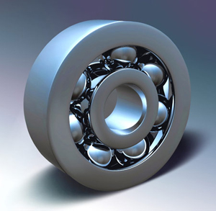
ПОДШИПНИКОВАЯ СТАЛЬ
Подшипниковую сталь применяют главным образом для изготовления шариков, роликов и колец.
В процессе работы эти элементы находятся под
воздействием высоких знакопеременных
напряжений. Каждый участок рабочей поверхности
ролика или шарика и дорожки колец испытывает
Многократное нагружение, которое распределяется в пределах очень небольшой опорной поверхности. В результате в каждом участке поверхности возникают местные контактные знакопеременные напряжения порядка 3—5 Мн/м² (300—500 кгс/см²) — сжимающие на поверхности контакта и растягивающие у ее контура. Напряжения вызывают упругую и незначительную остаточную деформации элементов подшипника. Многократное повторение деформации приводит к появлению усталостных трещин, выкрашиванию поверхности подшипника, в результате чего при качении возникают удары, под действием которых разрушения усиливаются и подшипник выходит из строя.

Slide 9
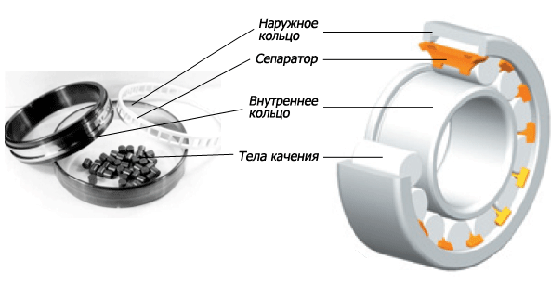

Slide 10
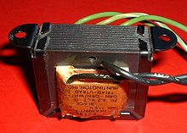
Электротехническая сталь
— тонколистовая сталь, используемая при изготовлении магнитопроводов электротехнического оборудования —электромагнитов, трансформаторов, генераторов, электродвигателей, дросселей, реле, стабилизаторов и так далее.
Трансформатор с шихтованным магнитопроводом

Slide 11
Свойства
В зависимости от требуемых свойств, электротехническая сталь содержит различное количество кремния. В зависимости от технологиипроизводства электротехнические стали разделяют на холоднокатаные (изотропные или анизотропные; количество кремния до 3,3% ) и горячекатаные (изотропные; количество кремния до 4,5% ). Нередко в качестве легирующей добавки в электротехнической стали может содержаться алюминий (до 0,5%). Иногда электротехнические стали условно разделяют на динамную (0,8—2,5% кремния) и трансформаторную (3—4,5% кремния).

Slide 12
Производство
Электротехническая сталь выпускается в виде листов (часто в рулонах) и узкой ленты толщиной 0,05—1 мм. Качество электротехнической стали характеризуется электромагнитными свойствами (удельными потерями, коэрцитивной силой и индукцией), изотропностью свойств (разницей в значениях свойств металла вдоль и поперёк направления прокатки), геометрическими размерами и качеством листов и полос, механическими свойствами, а также параметрами электроизоляционного покрытия. Снижение удельных потерь в стали обеспечивает уменьшение потерь энергии, а повышение максимальной индукции стали позволяет уменьшить габариты, снижение анизотропии свойств улучшает характеристики устройств с вращающимися магнитопроводом. Электротехническая сталь обычно поставляется в отожжённом состоянии. Для снятия механических напряжений, возникающих при изготовлении деталей проводят дополнительный кратковременный отжиг при 800—850°С. Некоторые электротехнические стали поставляются в неотожжённом виде; в этом случае для обеспечения заданного уровня свойств после механической обработки необходимо проводить термическую обработку деталей.
Для изотропной тонколистовой электротехнической стали в различных странах приняты следующие стандарты: ГОСТ 21427.2-83, ASTM A677/A677M-89, EN 10106-96.

